Slide 1
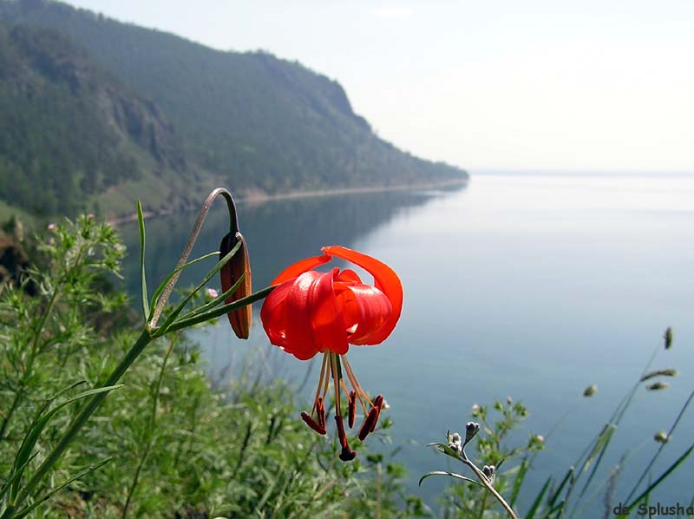
Байкал- жемчужина Сибири.

Slide 2
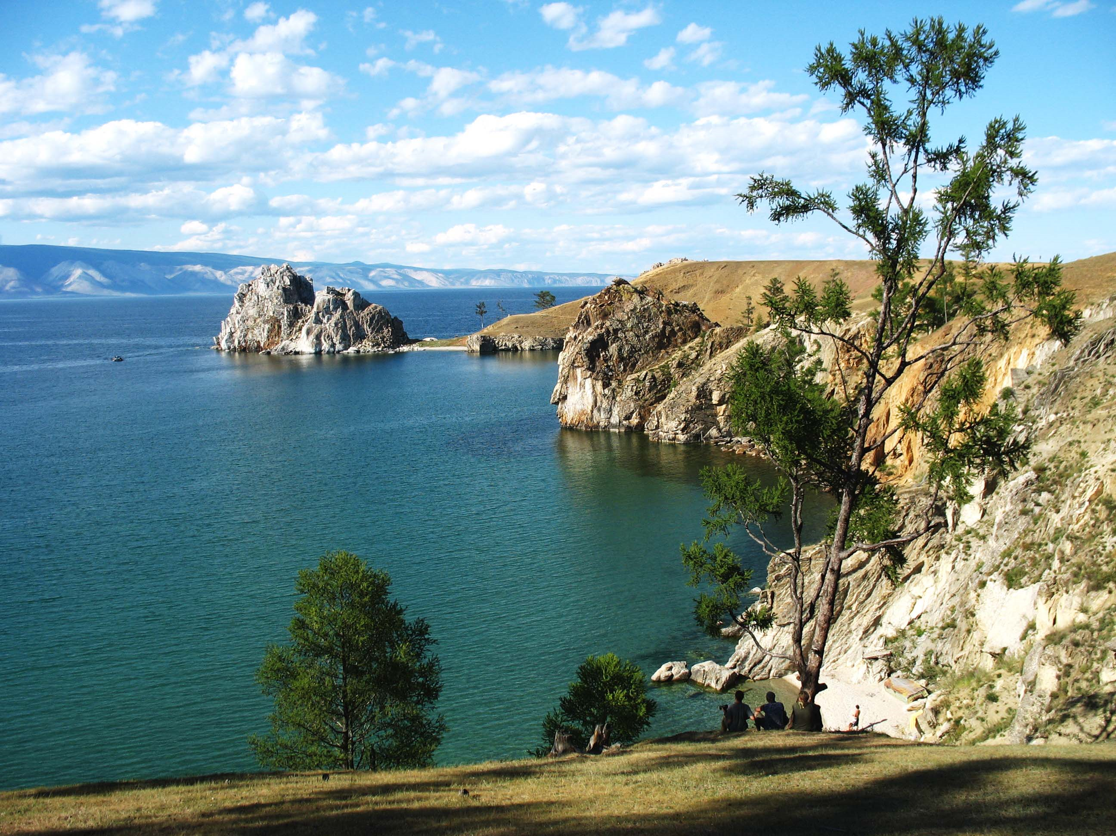
Цели:
Расширить кругозор учащихся об озере Байкал.
Познакомить с его размерами, красотой, удивительным животным миром, и значением его для людей.
Прививать бережное отношение и охране уникальной нашей жемчужине

Slide 3
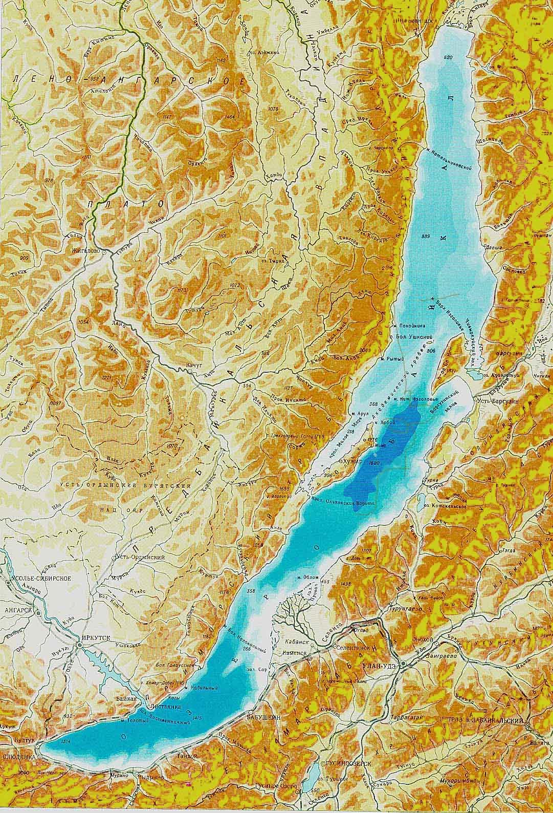
Его природа создавала
В далеком веке,
В древней мгле…
Я вижу контуры Байкала,
Как полумесяц на земле
Его природа создавала
В далеком веке.,
В древней мгле…

Slide 4
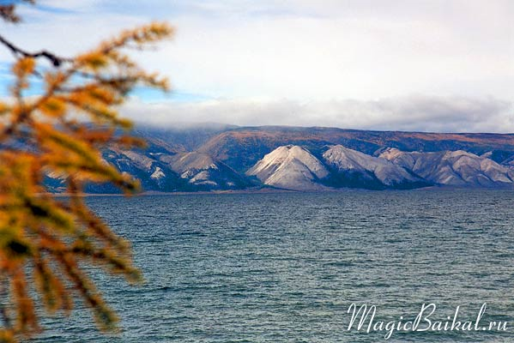

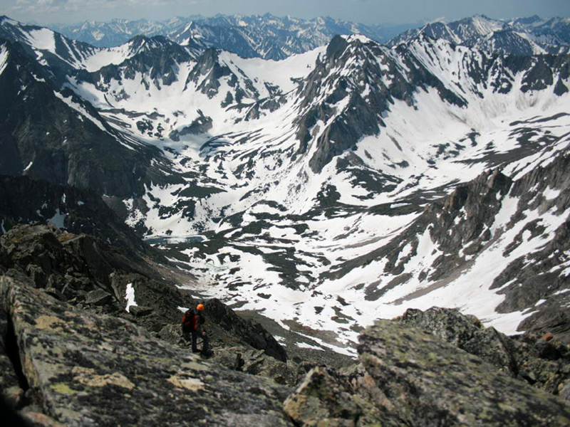
Хребты Приморский,
Баргузинский
Его прикрыли с двух сторон
Великой силой исполинской
Байкал издревле наделён.

Slide 5
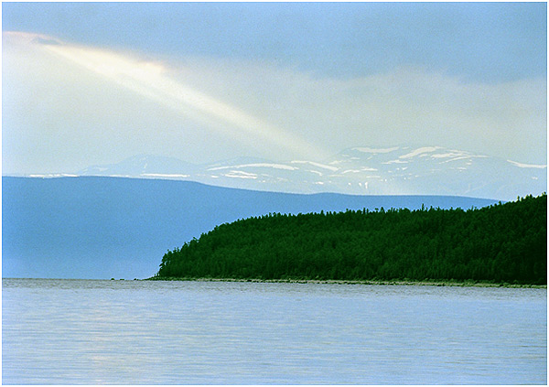
Лесистых гор полуовалы,
Касанье голубых лекал.
И скалы, срезанные валом,
И небо, павшее в Байкал.
И сам он Величав и вечен
В гранитной рамке вырезной
И весь – до донышка – просвечен,
И весь до капельки – родной.

Slide 6
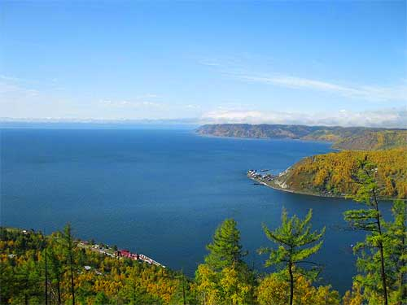
И Ангары полёт строптивый,
И ветра крик, и гул турбин,
И птицы-сосны над обрывом,
И дикий ветер баргузин -
Всё это ,без чего не в силах
Быть далью даль и ширью ширь,
И ты немыслима, Россия,
И ты немыслима, Сибирь.

Slide 7
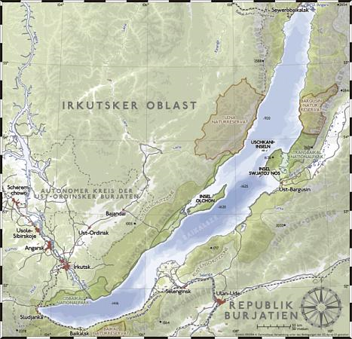
Байкал – жемчужина Сибири.

Slide 8
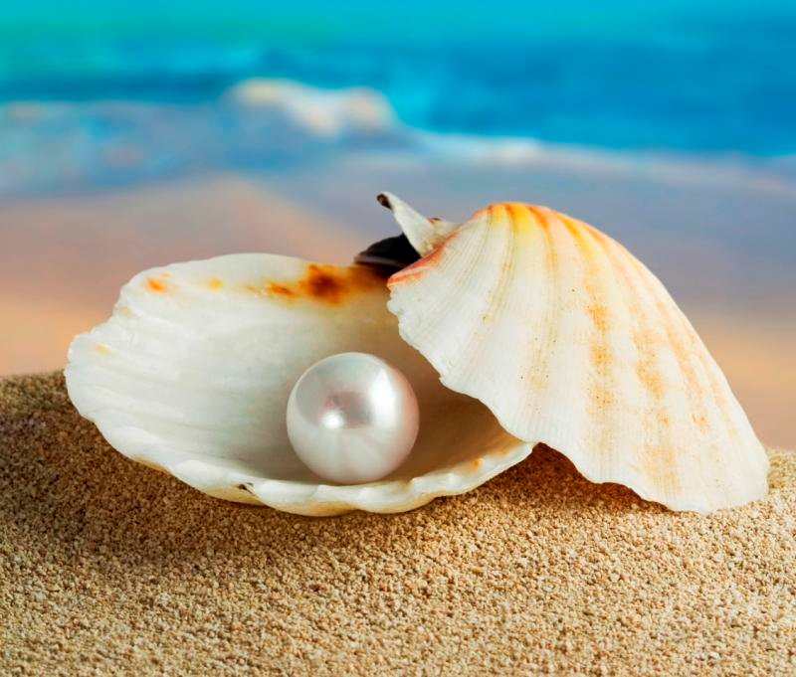
Блеск и красота жемчуга обусловлены игрой света на волнистой поверхности слоёв перламутра. Обычно жемчуг имеет белый цвет, иногда кремовый или розовый; встречаются также жёлтые, зелёные, чёрные и даже голубые жемчужины
Жемчужина образуется внутри раковины моллюска в результате попадания туда постороннего предмета (песчинки и др.). Вокруг предмета-песчинки происходит отложение перламутра, образующего тонкими плёнками

Slide 9


1. 636 км -
2.25-80км -
3.31500кв.км. -
4.1620м –
5.23000 куб. км.-
? ? ?
6.
544 -

Slide 10
длина
1. 636 км -
2.25-80км - ширина
3.31500кв.км. -
4.1620м –
5.23000 куб. км.-
площадь
глубина
Объём
пресной воды
6.
544 -
рек,речушек,ручейков

Slide 11
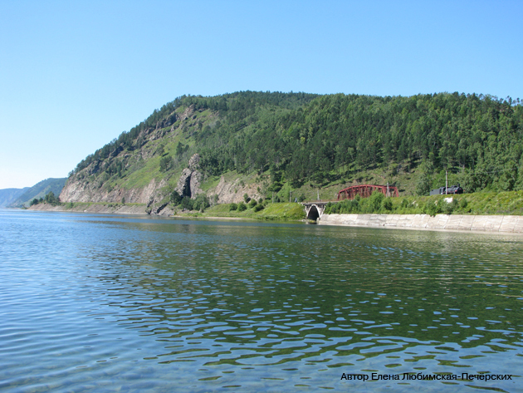
Вода в Байкале чистейшая и прозрачная, приятная на вкус. Это самое большое пресное озеро в мире. Оно содержит 4/5 запасов всей пресной воды в нашей стране

Slide 12
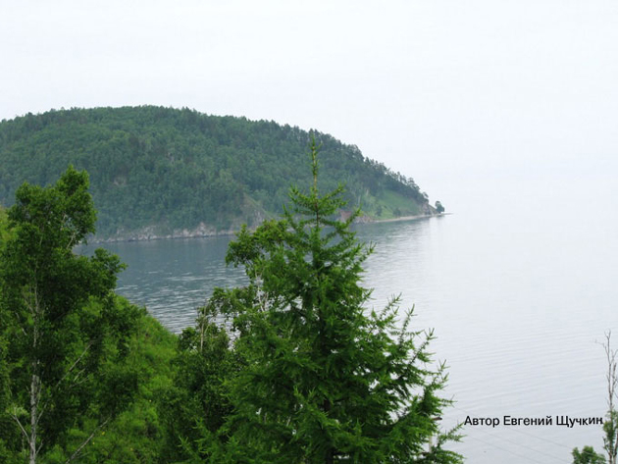
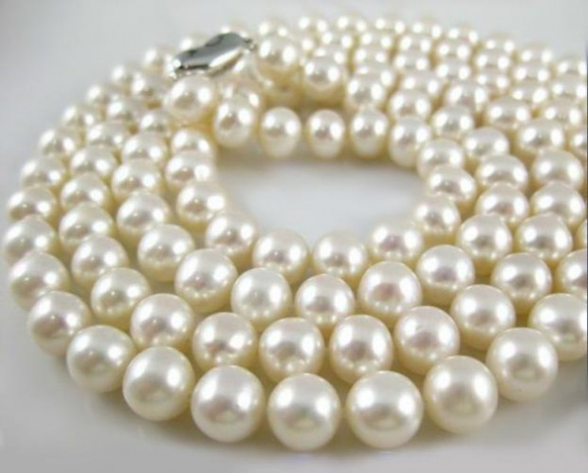
Ни с чем не сравнима красота жемчуга.
Озеро расположено в красивейшем месте, берега озера украшает множество разных растений ,которые можно встретить только на берегу Байкала.

Slide 13
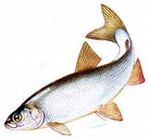
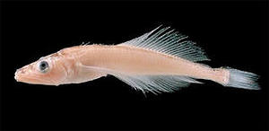
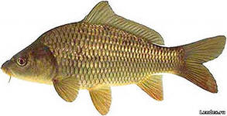
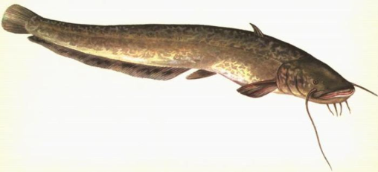
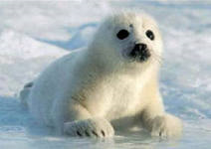

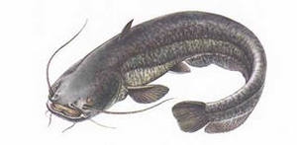
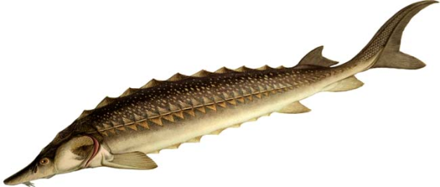
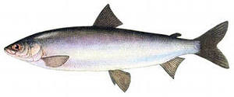
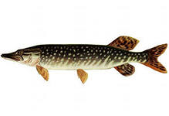
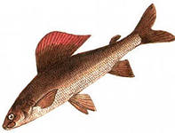
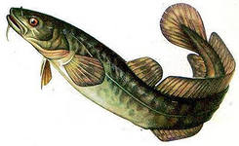

Кто лишний?
? ? ?
голомянка
сиг
налим
карп
таймень
нерпа
сом
омуль
осетр
щука
хариус
налим
налим

Slide 14
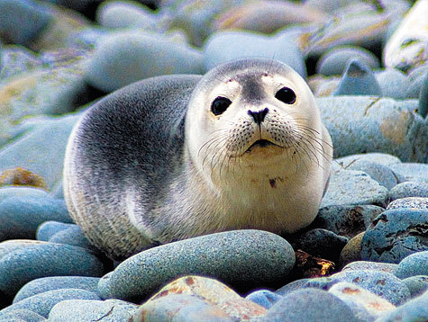
нерпа
Уникальное животное – байкальская нерпа

Slide 15
Кто ещё лишний?
? ? ?
голомянка
сиг
налим
карп
таймень
сом
омуль
осетр
щука
хариус
налим
налим

Slide 16
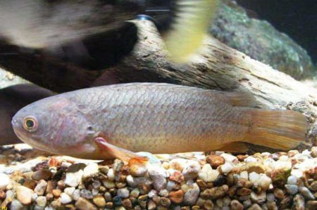
голомянка
Живородящая рыба – голомянка.

Slide 17
Самая многочисленная рыба?
налим
карп
сиг
таймень
сом
омуль
осетр
щука
хариус
налим
налим

Slide 18
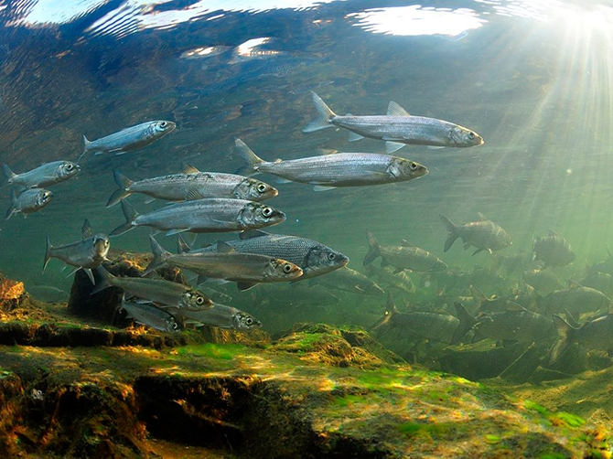
Омуль
Самая многочисленная рыба – байкальский омуль

Slide 19
Группа лососевых?
налим
карп
сиг
таймень
сом
омуль
осетр
щука
хариус
налим
налим

Slide 20
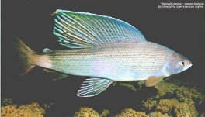
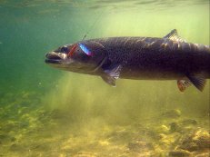
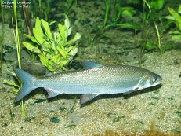
Хариус, сиг, таймень
хариус
таймень
сиг
Нерест лосося проходит в реках с бурным течением

Slide 21
Группа осетровых?
налим
карп
сиг
таймень
сом
омуль
осетр
щука
хариус
налим
налим

Slide 22
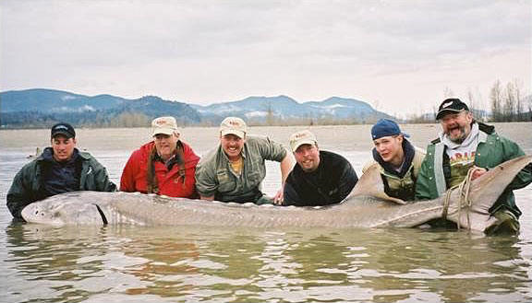
Осётр
Довольно крупная рыба. Икра чёрная.

Slide 23
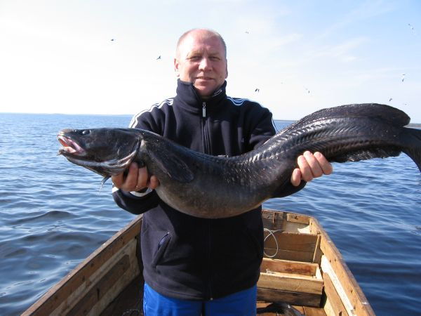
Простые рыбы
Налим, сом, щука
карп, карась, окунь.
Налим – выловленный в Байкале.

Slide 24
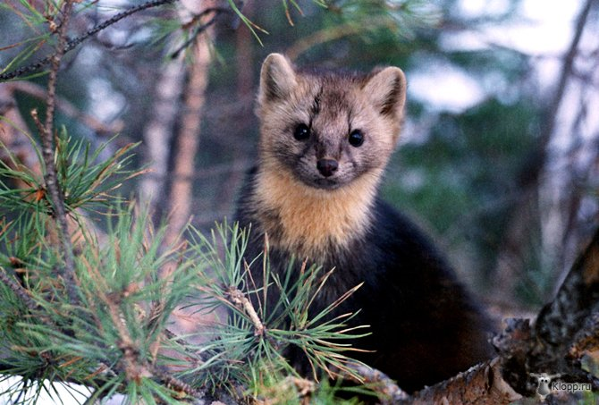
Более2600 видов животных

Slide 25
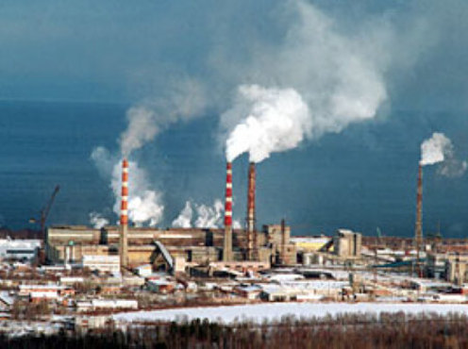
Байкальский целлюлозный комбинат

Slide 26
Что хорошо? Что плохо?
Рабочие места людям, производство картона, целлюлозы, грязный воздух, отравленная вода, гибель растений, гибель животных, производство бумаги, развитие города, достаток семей, вырубка тайги, изменение экологической обстановки, изменение климата.
Самая многочисленная рыба – байкальский омуль

Slide 27
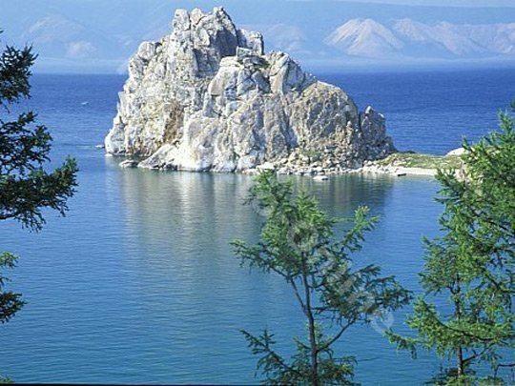
Байкал – жемчужина.
А жемчуга надо беречь!

Slide 28
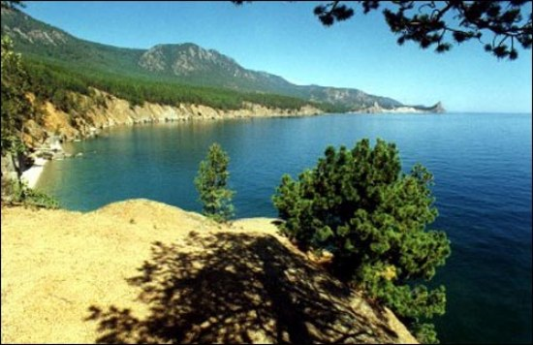
Спасибо за внимание!

